Slide 1
交通大数据
计数回归
顾子渊，副研究员、博导
复杂交通网络研究中心
ziyuangu@seu.edu.cn

Slide 2
计数回归
学习目标
计数数据
泊松回归
负二项回归
零膨胀泊松回归、负二项回归

Slide 3
计数回归
学习目标
计数数据
泊松回归
负二项回归
零膨胀泊松回归、负二项回归

Slide 4
计数数据（count data）
什么是计数数据？
不能连续取值，只能是0,1,2,3等非负整数
不合格数：二项分布
事故数：泊松分布

Slide 5
计数数据（count data）
什么是计数数据？
不能连续取值，只能是0,1,2,3等非负整数
不合格数：二项分布
事故数：泊松分布
二分类或多分类变量 = 计数数据？
属于离散数据，不属于计数数据
分类：名义变量
计数：物理意义

Slide 6
计数回归
学习目标
计数数据
泊松回归
负二项回归
零膨胀泊松回归、负二项回归

Slide 7
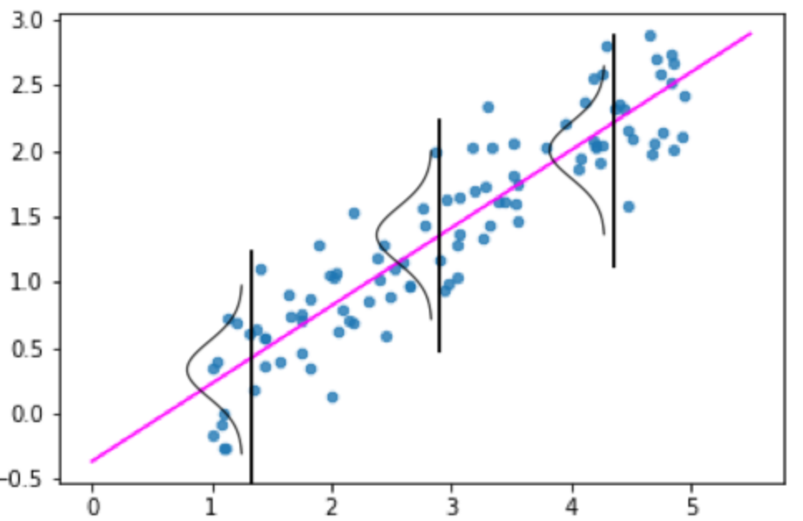
泊松回归（Poisson regression）
广义线性模型（generalized linear model）
线性回归仅考虑因变量服从正态分布

Slide 8
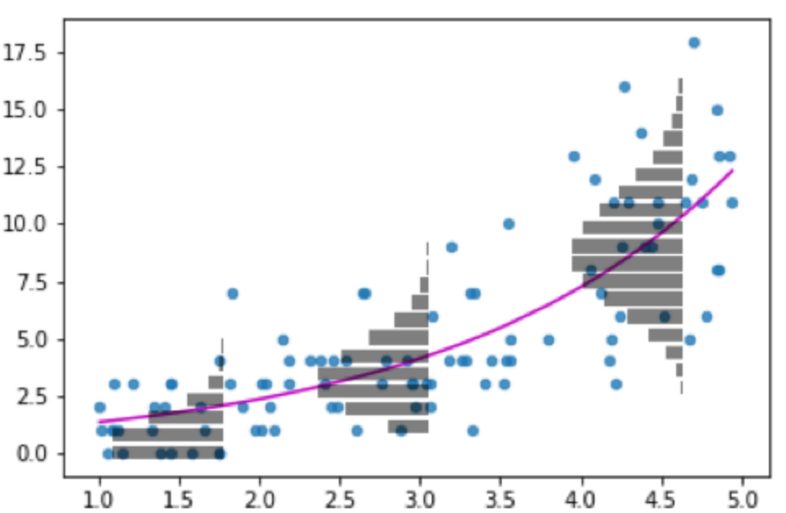
泊松回归（Poisson regression）
广义线性模型（generalized linear model）
线性回归仅考虑因变量服从正态分布
GLM 考虑因变量服从指数族（exponential family）分布
包括正态分布、泊松分布、二项分布等

Slide 9
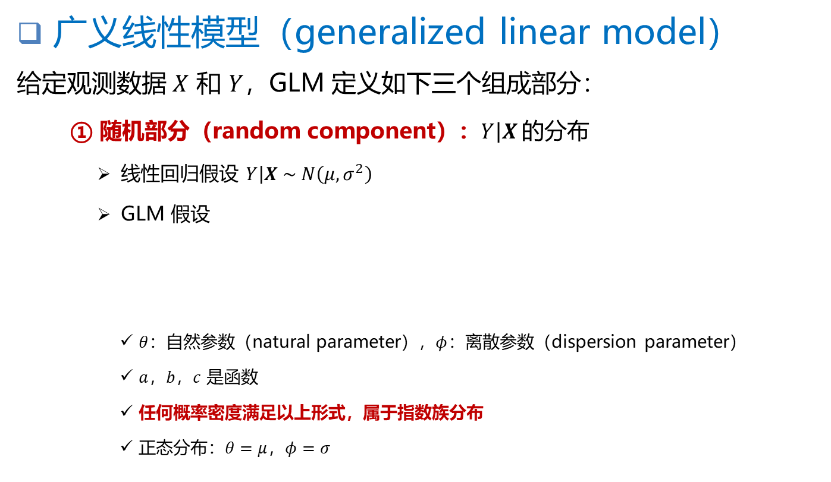
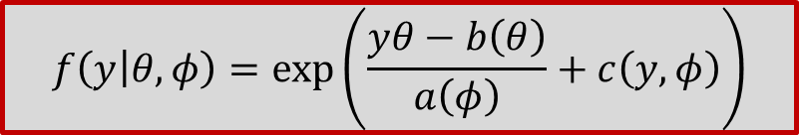
泊松回归（Poisson regression）
广义线性模型（generalized linear model）
给定观测数据 $X$ 和 $Y$，GLM 定义如下三个组成部分：
① 随机部分（random component）：$Y\left|X\right.$ 的分布
线性回归假设 $Y\left|X\right. \sim N\left(μ,σ^{2}\right)$
GLM 假设
$θ$：自然参数（natural parameter），$φ$：离散参数（dispersion parameter）
$a$，$b$，$c$ 是函数
任何概率密度满足以上形式，属于指数族分布
正态分布：$θ=μ$，$φ=σ$
$$f\left(y | θ,φ\right)=exp\left(\frac{yθ−b\left(θ\right)}{a\left(φ\right)}+c\left(y,φ\right)\right)$$
Notes:
该分布的期望定义为 $μ$，目的是估计 $μ$，通常不涉及 $φ$（线性回归不涉及 $σ$）

Slide 10

泊松回归（Poisson regression）
广义线性模型（generalized linear model）
给定观测数据 $X$ 和 $Y$，GLM 定义如下三个组成部分：
② 系统部分（systematic component）：参数 $η$ 与 $X$ 的数学关系
$$η=X^{T}β=β_{0}+β_{1}X_{1}+β_{2}X_{2}…+β_{d}X_{d}$$

Slide 11
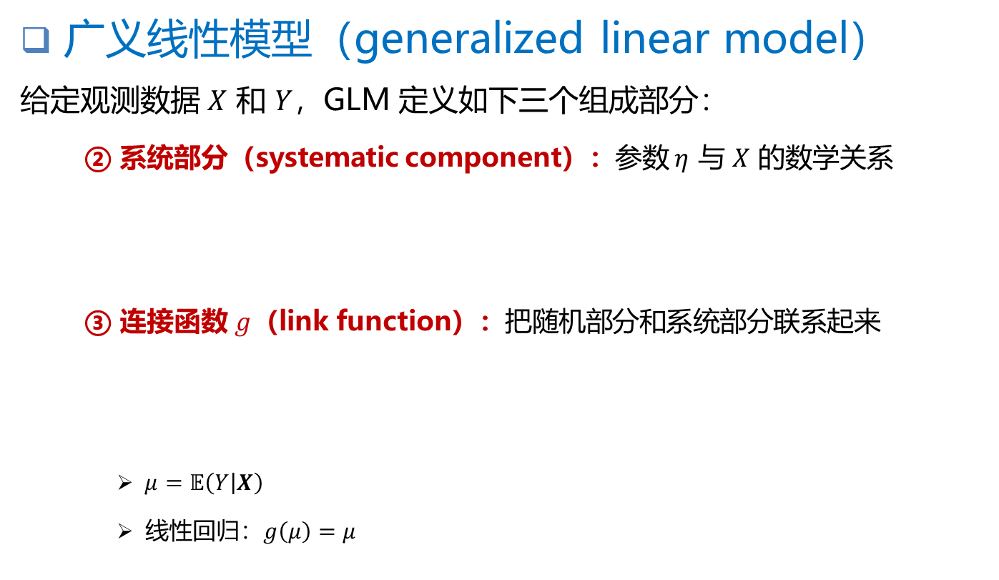
泊松回归（Poisson regression）
广义线性模型（generalized linear model）
给定观测数据 $X$ 和 $Y$，GLM 定义如下三个组成部分：
② 系统部分（systematic component）：参数 $η$ 与 $X$ 的数学关系
③ 连接函数 $g$（link function）：把随机部分和系统部分联系起来
$μ=𝔼\left(Y\left|X\right.\right)$
线性回归：$g\left(μ\right)=μ$
$$η=X^{T}β=β_{0}+β_{1}X_{1}+β_{2}X_{2}…+β_{d}X_{d}$$
$$g\left(μ\right)=η$$

Slide 12

泊松回归（Poisson regression）
广义线性模型（generalized linear model）
四个参数 $θ$，$φ$，$μ$，$η$，梳理一下！
$μ$ 是估计对象，即 $𝔼\left(Y\left|X\right.\right)$

Slide 13

泊松回归（Poisson regression）
广义线性模型（generalized linear model）
四个参数 $θ$，$φ$，$μ$，$η$，梳理一下！
$μ$ 是估计对象，即 $𝔼\left(Y\left|X\right.\right)$
$θ$ 是概率密度函数的自然参数，影响分布的位置，所以 $μ$ 依赖于 $θ$

Slide 14
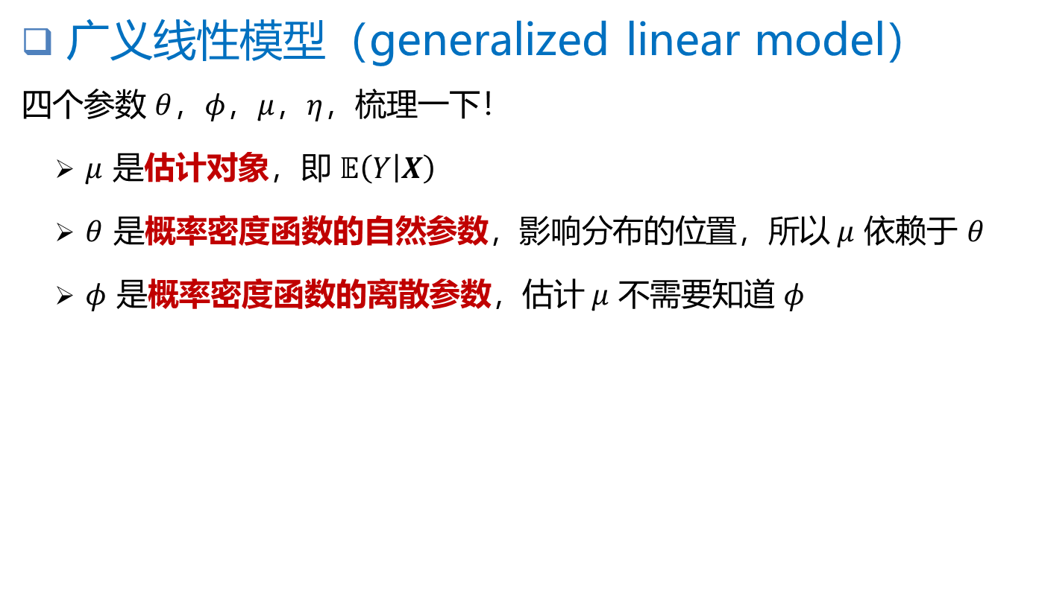
泊松回归（Poisson regression）
广义线性模型（generalized linear model）
四个参数 $θ$，$φ$，$μ$，$η$，梳理一下！
$μ$ 是估计对象，即 $𝔼\left(Y\left|X\right.\right)$
$θ$ 是概率密度函数的自然参数，影响分布的位置，所以 $μ$ 依赖于 $θ$
$φ$ 是概率密度函数的离散参数，估计 $μ$ 不需要知道 $φ$

Slide 15
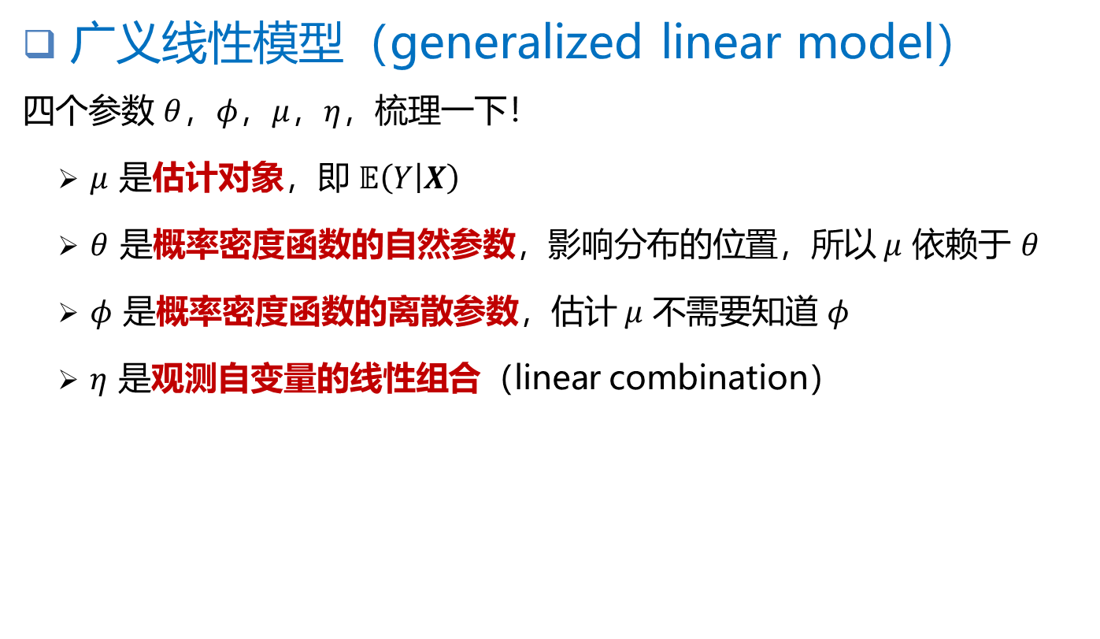
泊松回归（Poisson regression）
广义线性模型（generalized linear model）
四个参数 $θ$，$φ$，$μ$，$η$，梳理一下！
$μ$ 是估计对象，即 $𝔼\left(Y\left|X\right.\right)$
$θ$ 是概率密度函数的自然参数，影响分布的位置，所以 $μ$ 依赖于 $θ$
$φ$ 是概率密度函数的离散参数，估计 $μ$ 不需要知道 $φ$
$η$ 是观测自变量的线性组合（linear combination）

Slide 16
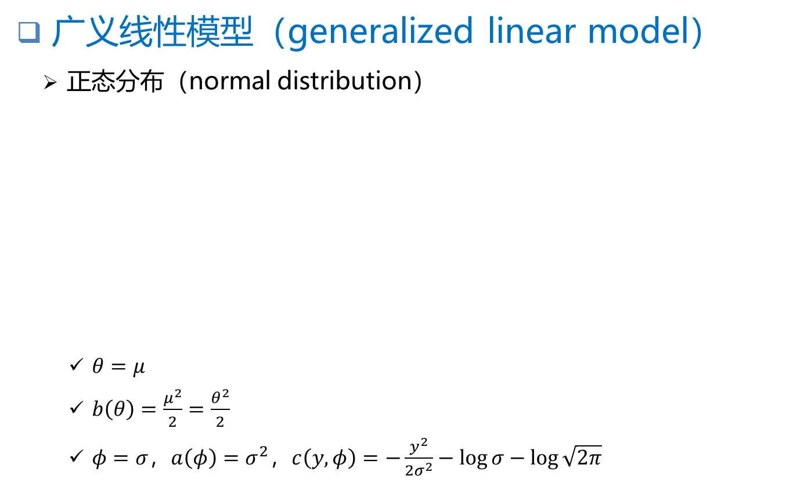
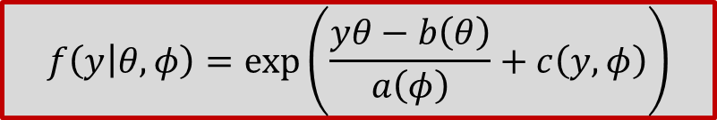
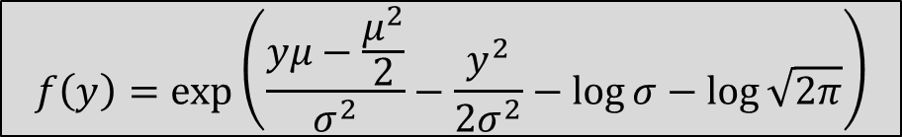

泊松回归（Poisson regression）
$$f\left(y | θ,φ\right)=exp\left(\frac{yθ−b\left(θ\right)}{a\left(φ\right)}+c\left(y,φ\right)\right)$$
广义线性模型（generalized linear model）
正态分布（normal distribution）
$θ=μ$
$b\left(θ\right)=\frac{μ^{2}}{2}=\frac{θ^{2}}{2}$
$φ=σ$，$a\left(φ\right)=σ^{2}$，$c\left(y,φ\right)=−\frac{y^{2}}{2σ^{2}}−\log{σ}−\log{\sqrt{2π}}$
$$f\left(y\right)=\frac{1}{\sqrt{2π}σ}exp\left(−\frac{{\left(y−μ\right)}^{2}}{2σ^{2}}\right)$$
$$f\left(y\right)=exp\left(\frac{yμ−\frac{μ^{2}}{2}}{σ^{2}}−\frac{y^{2}}{2σ^{2}}−\log{σ}−\log{\sqrt{2π}}\right)$$

Slide 17

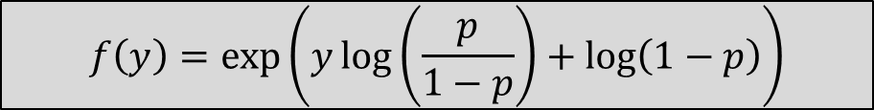
泊松回归（Poisson regression）
$$f\left(y | θ,φ\right)=exp\left(\frac{yθ−b\left(θ\right)}{a\left(φ\right)}+c\left(y,φ\right)\right)$$
广义线性模型（generalized linear model）
伯努利分布（Bernoulli distribution）
$θ=\log\left(\frac{p}{1−p}\right)$，或 $p=\frac{e^{θ}}{1+e^{θ}}$
$b\left(θ\right)=−\log\left(1−p\right)=\log\left(1+e^{θ}\right)$
$a\left(φ\right)=1$，$c\left(y,φ\right)=0$
$$f\left(y\right)=p^{y}{\left(1−p\right)}^{1−y}$$
$$f\left(y\right)=exp\left(y\log\left(\frac{p}{1−p}\right)+\log\left(1−p\right)\right)$$
Notes:
二项分布（binomial distribution）实验次数等于1的特例

Slide 18


泊松回归（Poisson regression）
$$f\left(y | θ,φ\right)=exp\left(\frac{yθ−b\left(θ\right)}{a\left(φ\right)}+c\left(y,φ\right)\right)$$
广义线性模型（generalized linear model）
泊松分布（Poisson distribution）
$θ=\log{μ}$，或 $μ=e^{θ}$
$b\left(θ\right)=μ=e^{θ}$
$a\left(φ\right)=1$，$c\left(y,φ\right)=−\log{y!}$
$$f\left(y\right)=\frac{e^{−μ}μ^{y}}{y!}$$
$$f\left(y\right)=exp\left(y\log{μ}−μ−\log{y!}\right)$$

Slide 19

泊松回归（Poisson regression）
广义线性模型（generalized linear model）
连接函数 $g$ 如何选择？
正态分布：$g\left(μ\right)=η=X^{T}β=μ$
泊松分布？指数族分布？什么是“正确的”$g$ ？

Slide 20
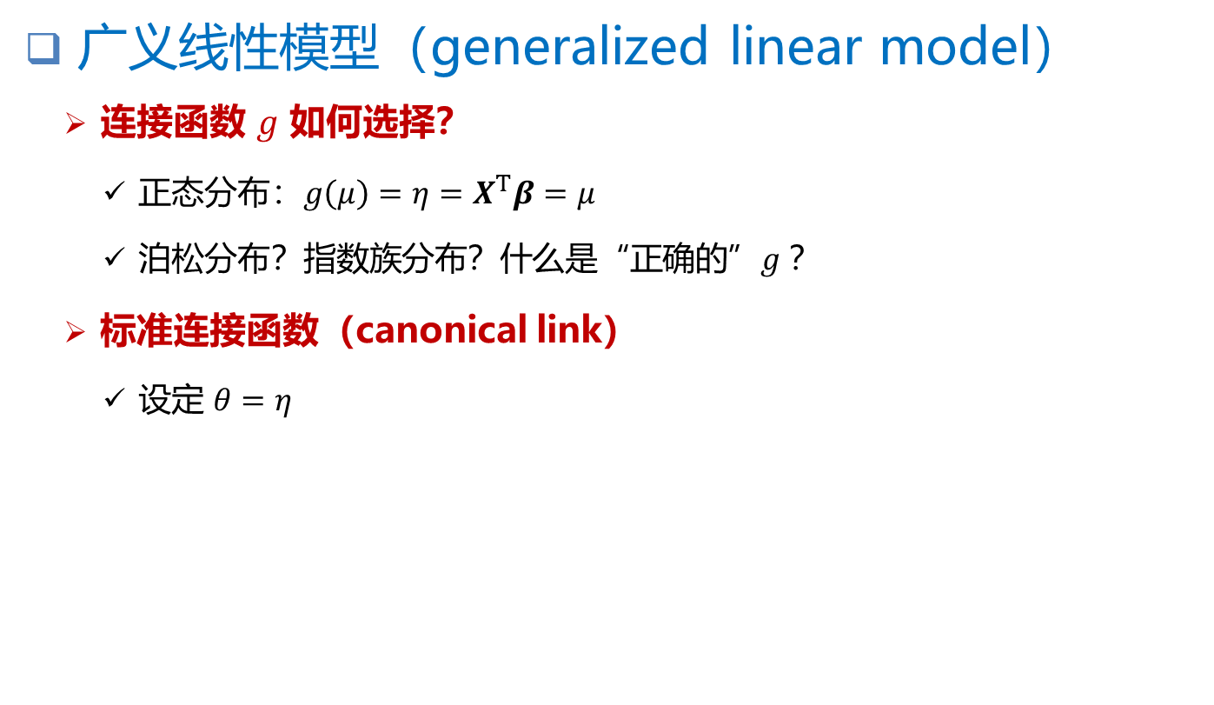
泊松回归（Poisson regression）
广义线性模型（generalized linear model）
连接函数 $g$ 如何选择？
正态分布：$g\left(μ\right)=η=X^{T}β=μ$
泊松分布？指数族分布？什么是“正确的”$g$ ？
标准连接函数（canonical link）
设定 $θ=η$

Slide 21
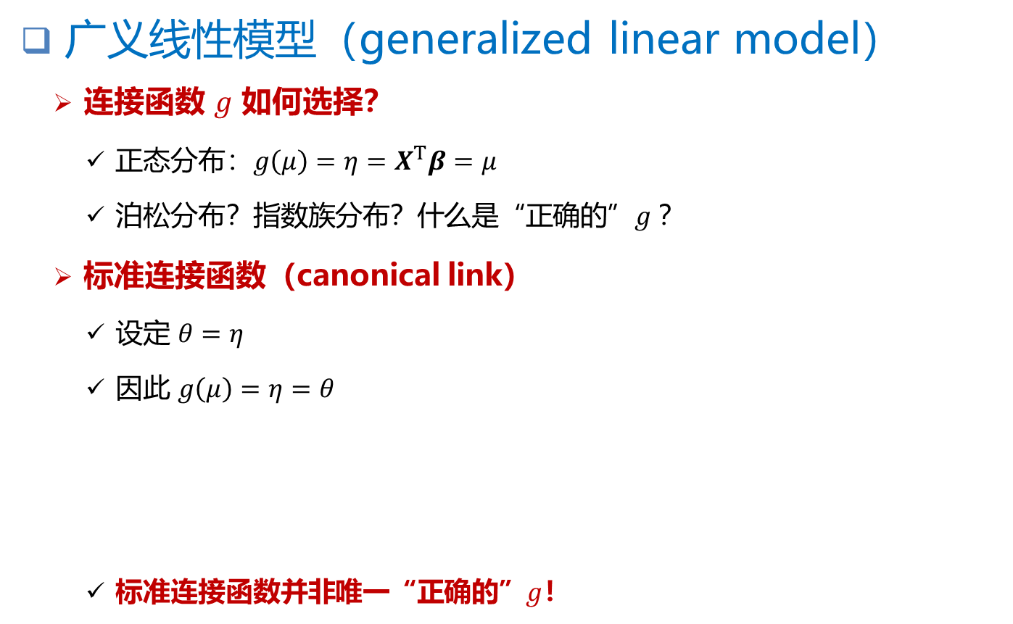

泊松回归（Poisson regression）
广义线性模型（generalized linear model）
连接函数 $g$ 如何选择？
正态分布：$g\left(μ\right)=η=X^{T}β=μ$
泊松分布？指数族分布？什么是“正确的”$g$ ？
标准连接函数（canonical link）
设定 $θ=η$
因此 $g\left(μ\right)=η=θ$
标准连接函数并非唯一“正确的”$g$！
伯努利分布：$g\left(μ\right)=\log\left(\frac{μ}{1−μ}\right)$
泊松分布： $g\left(μ\right)=\log{μ}$
Notes:
伯努利分布：logit link vs. probit link $g\left(μ\right)=Φ^{−1}\left(μ\right)$

Slide 22
泊松回归（Poisson regression）
广义线性模型（generalized linear model）
如何估计 GLM？

Slide 23
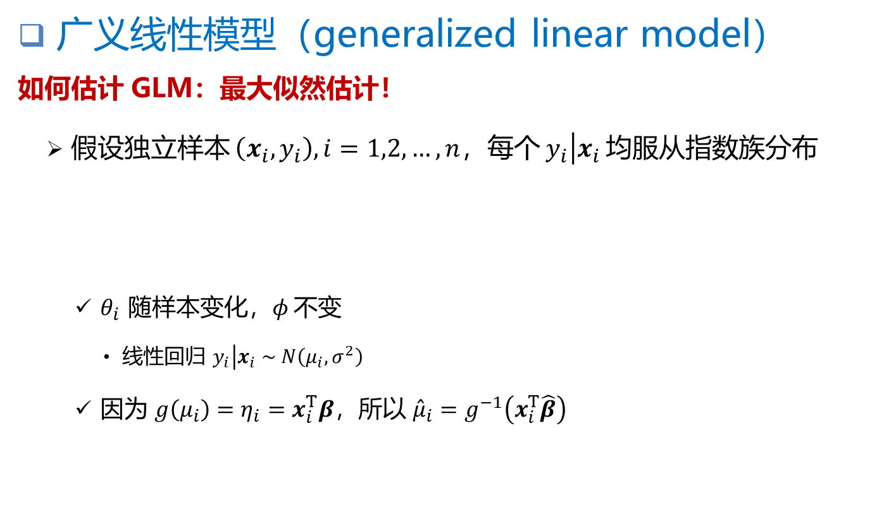
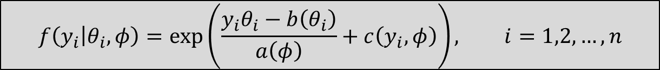
泊松回归（Poisson regression）
广义线性模型（generalized linear model）
如何估计 GLM：最大似然估计！
假设独立样本 $\left(x_{i},y_{i}\right),i=1,2,…,n$，每个 $y_{i}\left|x_{i}\right.$ 均服从指数族分布
$θ_{i}$ 随样本变化，$φ$ 不变
线性回归 $y_{i}\left|x_{i}\right. \sim N\left(μ_{i},σ^{2}\right)$
因为 $g\left(μ_{i}\right)=η_{i}=x_{i}^{T}β$，所以 ${\hat{μ}}_{i}=g^{−1}\left(x_{i}^{T}\hat{β}\right)$
$$f\left(y_{i} | θ_{i},φ\right)=exp\left(\frac{y_{i}θ_{i}−b\left(θ_{i}\right)}{a\left(φ\right)}+c\left(y_{i},φ\right)\right), i=1,2,…,n$$

Slide 24

泊松回归（Poisson regression）
$$f\left(y | θ,φ\right)=exp\left(\frac{yθ−b\left(θ\right)}{a\left(φ\right)}+c\left(y,φ\right)\right)$$
广义线性模型（generalized linear model）
构建似然函数
$$L\left(θ\right)=\prod_{i=1}^{n}{f\left(y_{i} | θ_{i},φ\right)}$$

Slide 25
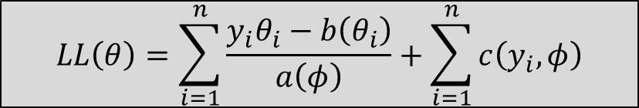
泊松回归（Poisson regression）
$$f\left(y | θ,φ\right)=exp\left(\frac{yθ−b\left(θ\right)}{a\left(φ\right)}+c\left(y,φ\right)\right)$$
广义线性模型（generalized linear model）
构建似然函数
转化为对数似然函数
$$L\left(θ\right)=\prod_{i=1}^{n}{f\left(y_{i} | θ_{i},φ\right)}$$
$$LL\left(θ\right)=\sum_{i=1}^{n}{\frac{y_{i}θ_{i}−b\left(θ_{i}\right)}{a\left(φ\right)}}+\sum_{i=1}^{n}{c\left(y_{i},φ\right)}$$

Slide 26
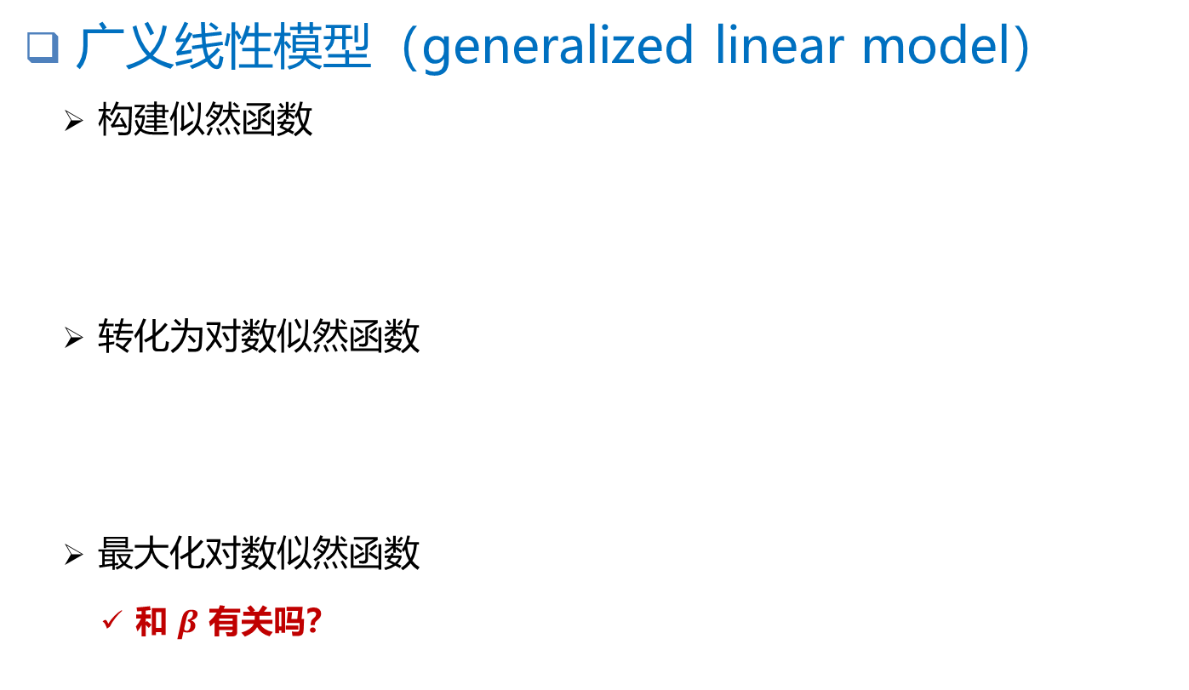
泊松回归（Poisson regression）
$$f\left(y | θ,φ\right)=exp\left(\frac{yθ−b\left(θ\right)}{a\left(φ\right)}+c\left(y,φ\right)\right)$$
广义线性模型（generalized linear model）
构建似然函数
转化为对数似然函数
最大化对数似然函数
和 $β$ 有关吗？
$$L\left(θ\right)=\prod_{i=1}^{n}{f\left(y_{i} | θ_{i},φ\right)}$$
$$LL\left(θ\right)=\sum_{i=1}^{n}{\frac{y_{i}θ_{i}−b\left(θ_{i}\right)}{a\left(φ\right)}}+\sum_{i=1}^{n}{c\left(y_{i},φ\right)}$$

Slide 27
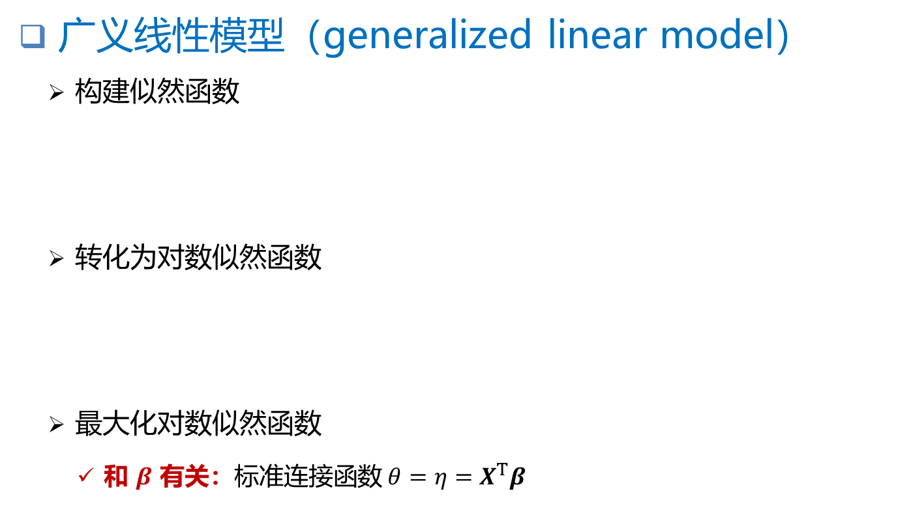
泊松回归（Poisson regression）
$$f\left(y | θ,φ\right)=exp\left(\frac{yθ−b\left(θ\right)}{a\left(φ\right)}+c\left(y,φ\right)\right)$$
广义线性模型（generalized linear model）
构建似然函数
转化为对数似然函数
最大化对数似然函数
和 $β$ 有关：标准连接函数 $θ=η=X^{T}β$
$$L\left(θ\right)=\prod_{i=1}^{n}{f\left(y_{i} | θ_{i},φ\right)}$$
$$LL\left(θ\right)=\sum_{i=1}^{n}{\frac{y_{i}θ_{i}−b\left(θ_{i}\right)}{a\left(φ\right)}}+\sum_{i=1}^{n}{c\left(y_{i},φ\right)}$$

Slide 28
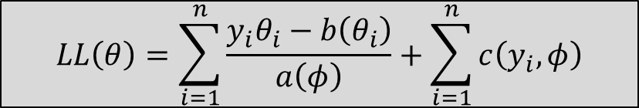
泊松回归（Poisson regression）
广义线性模型（generalized linear model）
最大化对数似然函数
$$LL\left(θ\right)=\sum_{i=1}^{n}{\frac{y_{i}θ_{i}−b\left(θ_{i}\right)}{a\left(φ\right)}}+\sum_{i=1}^{n}{c\left(y_{i},φ\right)}$$
常数！

Slide 29

泊松回归（Poisson regression）
广义线性模型（generalized linear model）
最大化对数似然函数
等价于最大化
$$LL\left(θ\right)=\sum_{i=1}^{n}{\frac{y_{i}θ_{i}−b\left(θ_{i}\right)}{a\left(φ\right)}}+\sum_{i=1}^{n}{c\left(y_{i},φ\right)}$$
常数！
$$LL\left(θ\right)=\sum_{i=1}^{n}{y_{i}θ_{i}−b\left(θ_{i}\right)}$$

Slide 30


泊松回归（Poisson regression）
广义线性模型（generalized linear model）
最大化对数似然函数
等价于最大化
在标准连接函数 $θ_{i}=η_{i}=x_{i}^{T}β$ 的条件下
$$LL\left(θ\right)=\sum_{i=1}^{n}{\frac{y_{i}θ_{i}−b\left(θ_{i}\right)}{a\left(φ\right)}}+\sum_{i=1}^{n}{c\left(y_{i},φ\right)}$$
常数！
$$LL\left(θ\right)=\sum_{i=1}^{n}{y_{i}θ_{i}−b\left(θ_{i}\right)}$$
$$LL\left(β\right)=\sum_{i=1}^{n}{y_{i}x_{i}^{T}β−b\left(x_{i}^{T}β\right)}$$

Slide 31
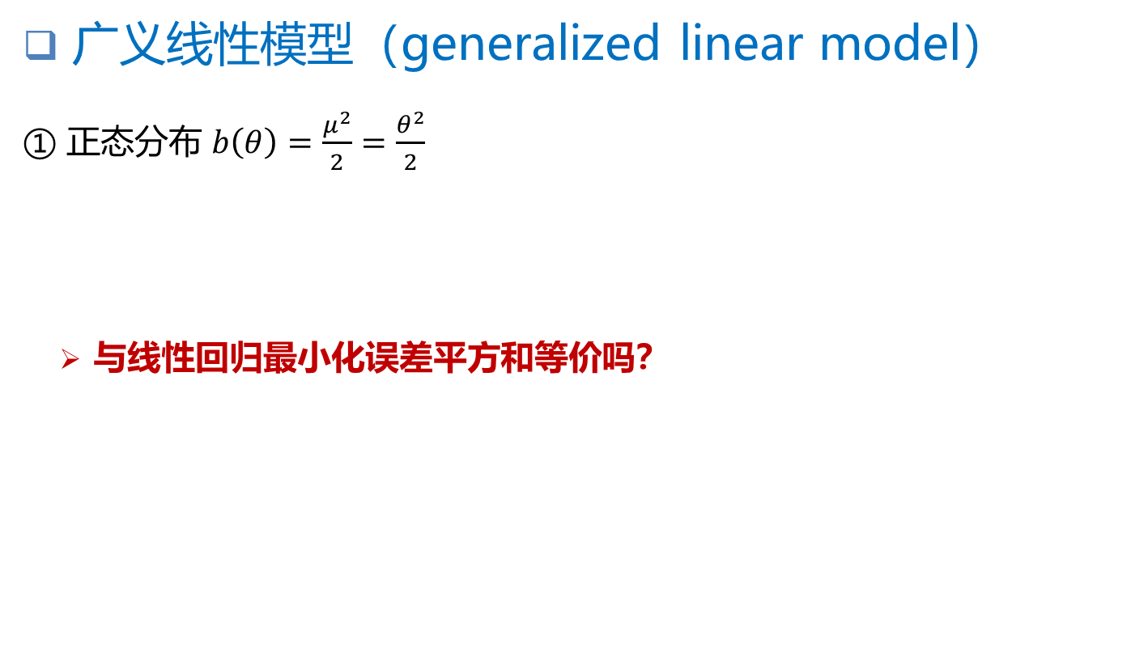
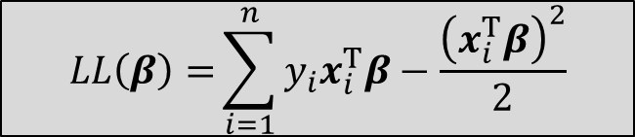

泊松回归（Poisson regression）
$$LL\left(β\right)=\sum_{i=1}^{n}{y_{i}x_{i}^{T}β−b\left(x_{i}^{T}β\right)}$$
广义线性模型（generalized linear model）
① 正态分布 $b\left(θ\right)=\frac{μ^{2}}{2}=\frac{θ^{2}}{2}$
与线性回归最小化误差平方和等价吗？
$$LL\left(β\right)={\sum_{i=1}^{n}{y_{i}x_{i}^{T}β−\frac{{\left(x_{i}^{T}β\right)}^{2}}{2}}}$$

Slide 32
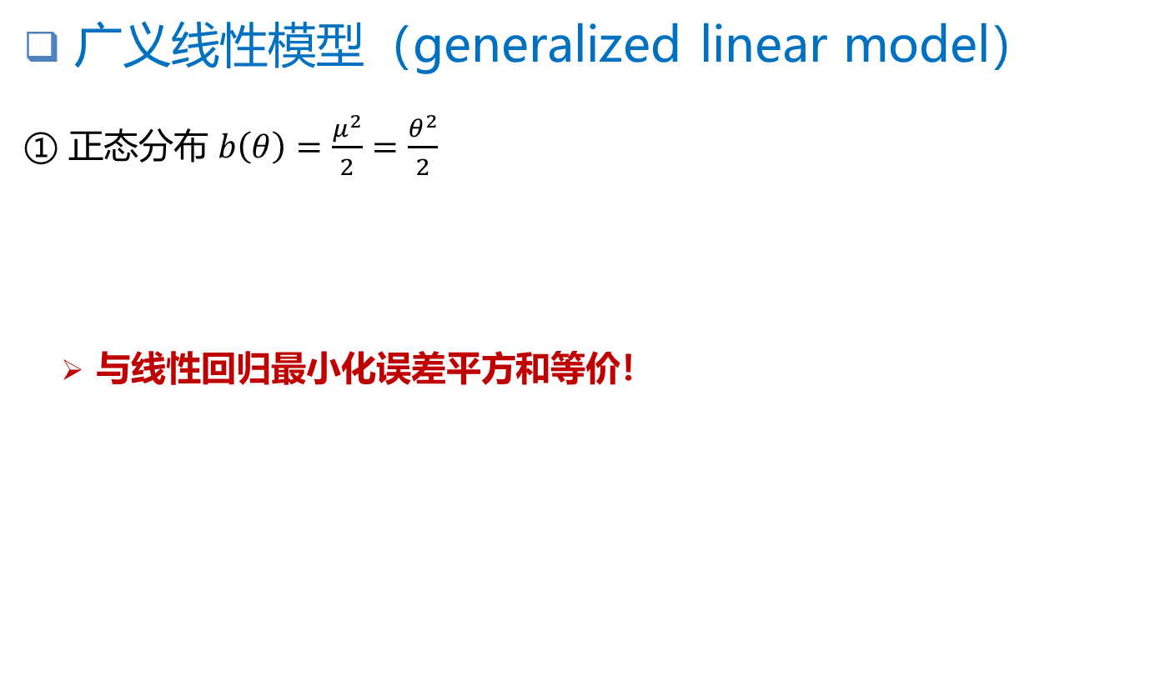

泊松回归（Poisson regression）
$$LL\left(β\right)=\sum_{i=1}^{n}{y_{i}x_{i}^{T}β−b\left(x_{i}^{T}β\right)}$$
广义线性模型（generalized linear model）
① 正态分布 $b\left(θ\right)=\frac{μ^{2}}{2}=\frac{θ^{2}}{2}$
与线性回归最小化误差平方和等价！
最大化
$$LL\left(β\right)={\sum_{i=1}^{n}{y_{i}x_{i}^{T}β−\frac{{\left(x_{i}^{T}β\right)}^{2}}{2}}}$$
最小化
$$\sum_{i=1}^{n}{{\left(y_{i}−x_{i}^{T}β\right)}^{2}}$$

Slide 33

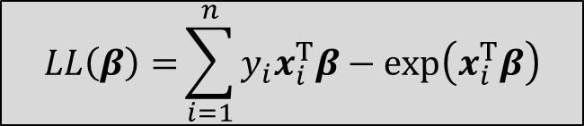
泊松回归（Poisson regression）
$$LL\left(β\right)=\sum_{i=1}^{n}{y_{i}x_{i}^{T}β−b\left(x_{i}^{T}β\right)}$$
广义线性模型（generalized linear model）
② 泊松分布 $b\left(θ\right)=μ=e^{θ}$
泊松回归参数估计的对数似然函数
$$LL\left(β\right)={\sum_{i=1}^{n}{y_{i}x_{i}^{T}β−exp\left(x_{i}^{T}β\right)}}$$

Slide 34

泊松回归（Poisson regression）
如何定量分析自变量的变化对因变量的影响？
弹性（elasticity）
自变量变化1%，因变量变化百分率（无量纲）：${\frac{dy}{y}}/{\frac{dx}{x}}$
弹性值-1.32：$x$ 增加 1%，$y$ 减少1.32%
Notes:
弹性和边际效应本质相同，前者是变化率比变化率，后者是变量化比变化量

Slide 35
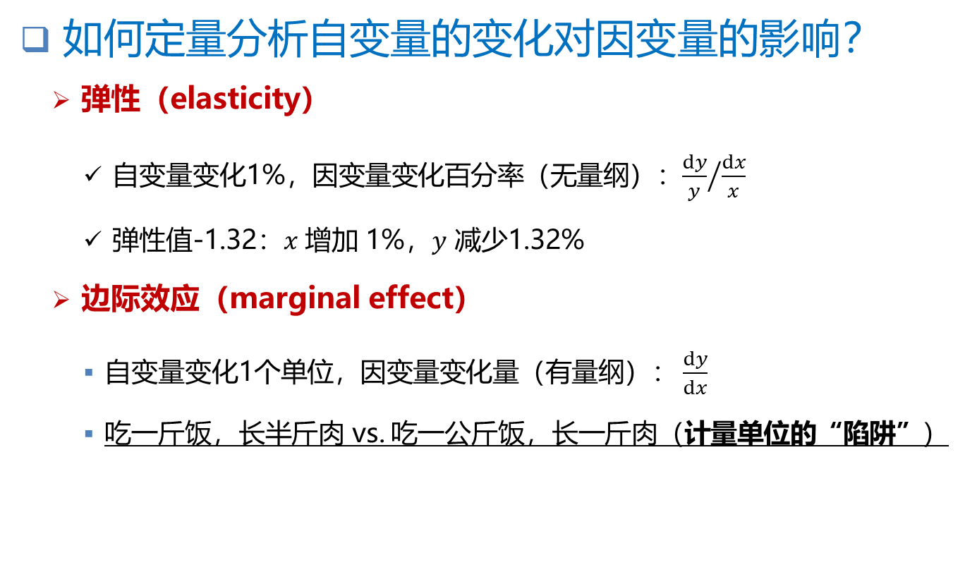
泊松回归（Poisson regression）
如何定量分析自变量的变化对因变量的影响？
弹性（elasticity）
自变量变化1%，因变量变化百分率（无量纲）：${\frac{dy}{y}}/{\frac{dx}{x}}$
弹性值-1.32：$x$ 增加 1%，$y$ 减少1.32%
边际效应（marginal effect）
自变量变化1个单位，因变量变化量（有量纲）： $\frac{dy}{dx}$
吃一斤饭，长半斤肉 vs. 吃一公斤饭，长一斤肉（计量单位的“陷阱”）
Notes:
弹性和边际效应本质相同，前者是变化率比变化率，后者是变量化比变化量

Slide 36
泊松回归（Poisson regression）
如何定量分析自变量的变化对因变量的影响？
弹性分析
连续变量
连接函数
$g\left(λ_{i}\right)=\log{λ_{i}}=η_{i}=x_{i}^{T}β$

Slide 37
泊松回归（Poisson regression）
如何定量分析自变量的变化对因变量的影响？
弹性分析
连续变量
连接函数
$g\left(λ_{i}\right)=\log{λ_{i}}=η_{i}=x_{i}^{T}β$
$$λ_{i}=e^{η_{i}}=e^{x_{i}^{T}β}$$

Slide 38
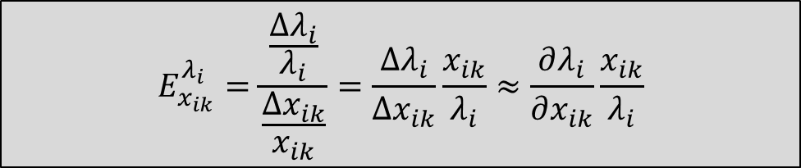
泊松回归（Poisson regression）
如何定量分析自变量的变化对因变量的影响？
弹性分析
连续变量
连接函数
$g\left(λ_{i}\right)=\log{λ_{i}}=η_{i}=x_{i}^{T}β$
$$λ_{i}=e^{η_{i}}=e^{x_{i}^{T}β}$$
弹性定义
$$E_{x_{ik}}^{λ_{i}}=\frac{\frac{∆λ_{i}}{λ_{i}}}{\frac{∆x_{ik}}{x_{ik}}}=\frac{∆λ_{i}}{∆x_{ik}}\frac{x_{ik}}{λ_{i}}≈\frac{∂λ_{i}}{∂x_{ik}}\frac{x_{ik}}{λ_{i}}$$

Slide 39

泊松回归（Poisson regression）
如何定量分析自变量的变化对因变量的影响？
弹性分析
连续变量
连接函数
$g\left(λ_{i}\right)=\log{λ_{i}}=η_{i}=x_{i}^{T}β$
$$λ_{i}=e^{η_{i}}=e^{x_{i}^{T}β}$$
弹性定义
$$E_{x_{ik}}^{λ_{i}}=\frac{\frac{∆λ_{i}}{λ_{i}}}{\frac{∆x_{ik}}{x_{ik}}}=\frac{∆λ_{i}}{∆x_{ik}}\frac{x_{ik}}{λ_{i}}≈\frac{∂λ_{i}}{∂x_{ik}}\frac{x_{ik}}{λ_{i}}$$
链式法则
$E_{x_{ik}}^{λ_{i}}=$ $\frac{∂λ_{i}}{∂η_{i}}\frac{∂η_{i}}{∂x_{ik}}\frac{x_{ik}}{λ_{i}}=λ_{i}β_{k}\frac{x_{ik}}{λ_{i}}=β_{k}x_{ik}$

Slide 40
泊松回归（Poisson regression）
如何定量分析自变量的变化对因变量的影响？
弹性分析
名义尺度变量
把名义尺度变量转化为哑元变量，计算伪弹性（pseudo-elasticity）
连接函数
$g\left(λ_{i}\right)=\log{λ_{i}}=η_{i}=x_{i}^{T}β$
$$λ_{i}=e^{η_{i}}=e^{x_{i}^{T}β}$$

Slide 41
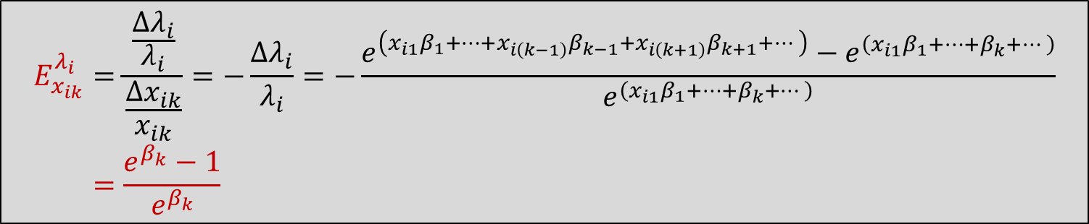
泊松回归（Poisson regression）
如何定量分析自变量的变化对因变量的影响？
弹性分析
名义尺度变量
把名义尺度变量转化为哑元变量，计算伪弹性（pseudo-elasticity）
连接函数
$g\left(λ_{i}\right)=\log{λ_{i}}=η_{i}=x_{i}^{T}β$
$$λ_{i}=e^{η_{i}}=e^{x_{i}^{T}β}$$
弹性定义
$$E_{x_{ik}}^{λ_{i}}=\frac{\frac{∆λ_{i}}{λ_{i}}}{\frac{∆x_{ik}}{x_{ik}}}=−\frac{∆λ_{i}}{λ_{i}}=−\frac{e^{\left(x_{i1}β_{1}+…+x_{i\left(k−1\right)}β_{k−1}+x_{i\left(k+1\right)}β_{k+1}+…\right)}−e^{\left(x_{i1}β_{1}+…+β_{k}+…\right)}}{e^{\left(x_{i1}β_{1}+…+β_{k}+…\right)}} \\ =\frac{e^{β_{k}}−1}{e^{β_{k}}}$$

Slide 42

泊松回归（Poisson regression）
如何判别参数的显著性？
在一定条件下，最大似然估计值 $\hat{β}$ 渐进于正态分布（Wald test）
https://grodri.github.io/glms/notes/a1s2

Slide 43

泊松回归（Poisson regression）
如何判别参数的显著性？
在一定条件下，最大似然估计值 $\hat{β}$ 渐进于正态分布（Wald test）
用 $Z$ 或 $t$ 统计量进行假设检验
什么时候 $Z$，什么时候 $t$？
https://grodri.github.io/glms/notes/a1s2

Slide 44
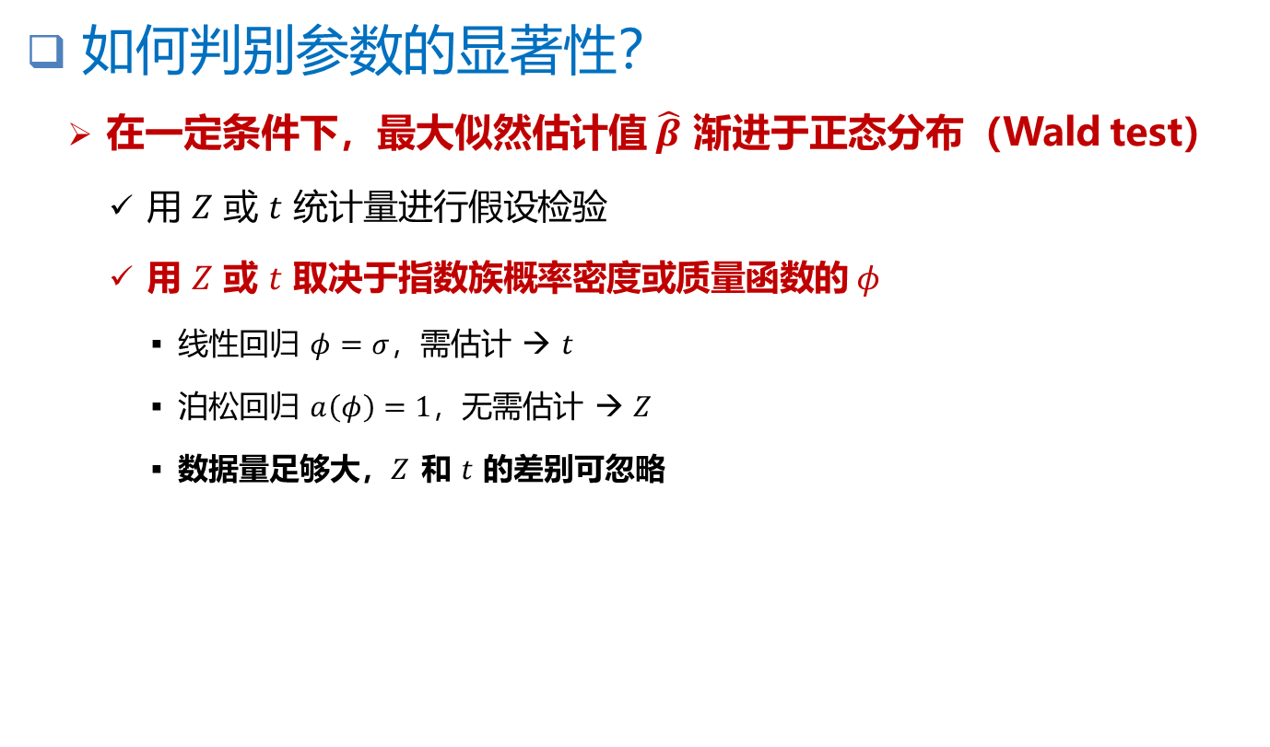
泊松回归（Poisson regression）
如何判别参数的显著性？
在一定条件下，最大似然估计值 $\hat{β}$ 渐进于正态分布（Wald test）
用 $Z$ 或 $t$ 统计量进行假设检验
用 $Z$ 或 $t$ 取决于指数族概率密度或质量函数的 $φ$
线性回归 $φ=σ$，需估计 → $t$
泊松回归 $a\left(φ\right)=1$，无需估计 → $Z$
数据量足够大，$Z$ 和 $t$ 的差别可忽略
https://grodri.github.io/glms/notes/a1s2

Slide 45
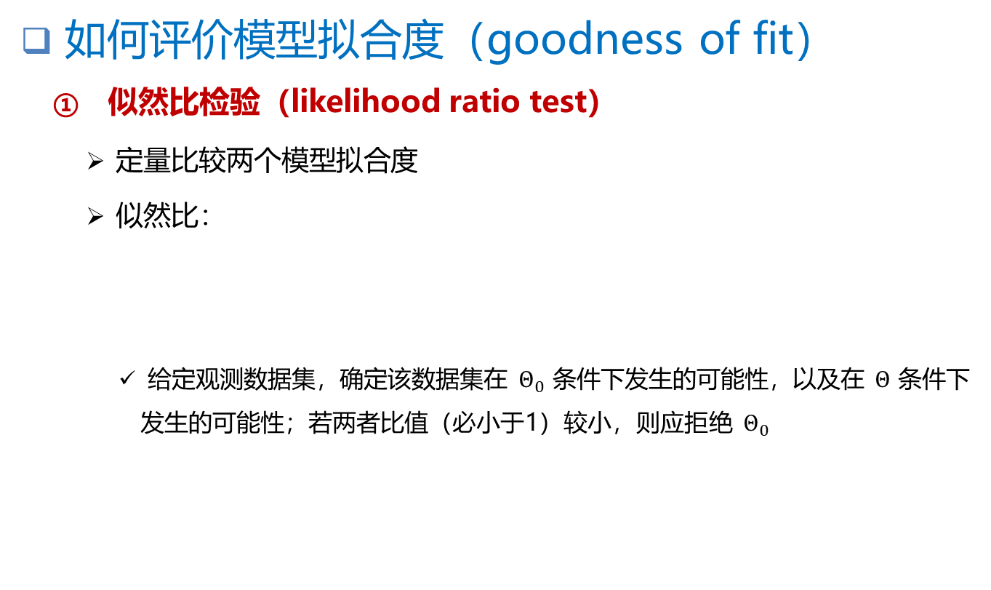
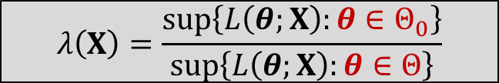
泊松回归（Poisson regression）
如何评价模型拟合度（goodness of fit）
似然比检验（likelihood ratio test）
定量比较两个模型拟合度
似然比：
给定观测数据集，确定该数据集在 $Θ_{0}$ 条件下发生的可能性，以及在 $Θ$ 条件下发生的可能性；若两者比值（必小于1）较小，则应拒绝 $Θ_{0}$
$$λ\left(X\right)=\frac{sup\left\{L\left(θ;X\right):θ∈Θ_{0}\right\}}{sup\left\{L\left(θ;X\right):θ∈Θ\right\}}$$
Notes:
$Θ_{0}$ 可以是参数集的一个子集，也可以是参数集的一个元素

Slide 46
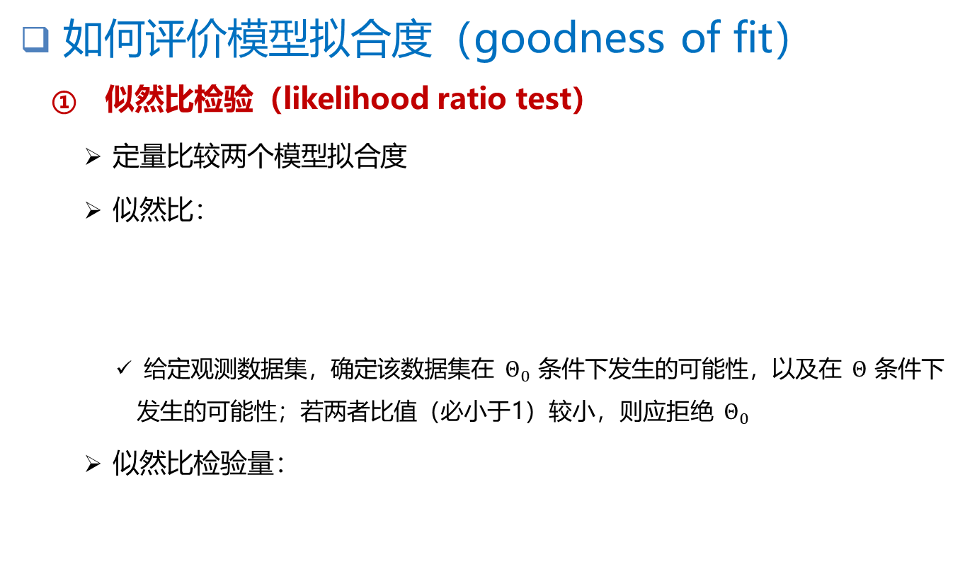
泊松回归（Poisson regression）
如何评价模型拟合度（goodness of fit）
似然比检验（likelihood ratio test）
定量比较两个模型拟合度
似然比：
给定观测数据集，确定该数据集在 $Θ_{0}$ 条件下发生的可能性，以及在 $Θ$ 条件下发生的可能性；若两者比值（必小于1）较小，则应拒绝 $Θ_{0}$
似然比检验量：
$$λ\left(X\right)=\frac{sup\left\{L\left(θ;X\right):θ∈Θ_{0}\right\}}{sup\left\{L\left(θ;X\right):θ∈Θ\right\}}$$
$$Λ\left(X\right)=−2\log{λ\left(X\right)}=2\left(L\left(\hat{θ};X\right)−L\left({\hat{θ}}_{0};X\right)\right)$$

Slide 47

泊松回归（Poisson regression）
如何评价模型拟合度（goodness of fit）
似然比检验（likelihood ratio test）
定量比较两个模型拟合度
似然比：
给定观测数据集，确定该数据集在 $Θ_{0}$ 条件下发生的可能性，以及在 $Θ$ 条件下发生的可能性；若两者比值（必小于1）较小，则应拒绝 $Θ_{0}$
似然比检验量：
$$λ\left(X\right)=\frac{sup\left\{L\left(θ;X\right):θ∈Θ_{0}\right\}}{sup\left\{L\left(θ;X\right):θ∈Θ\right\}}$$
$$Λ\left(X\right)=−2\log{λ\left(X\right)}=2\left(LL\left(\hat{θ};X\right)−LL\left({\hat{θ}}_{0};X\right)\right)$$
$$\begin{matrix}H_{0}: θ=θ_{0} \\ H_{1}: θ≠θ_{0}\end{matrix}$$
样本足够
$$Λ\left(X\right)\sim χ^{2}\left(p\right), p=dim\left(θ\right)$$
Notes:
通常情况下，$θ_{0}=0$

Slide 48


泊松回归（Poisson regression）
如何评价模型拟合度（goodness of fit）
McFadden’s pseudo $R^{2}$
$LL\left(\hat{β}\right)$：最大似然估计对应的对数似然函数值
$LL\left(0\right)$：参数均为0（除了截距）的对数似然函数值
$${R^{2}}_{McF}=1−\frac{LL\left(\hat{β}\right)}{LL\left(0\right)}$$

Slide 49
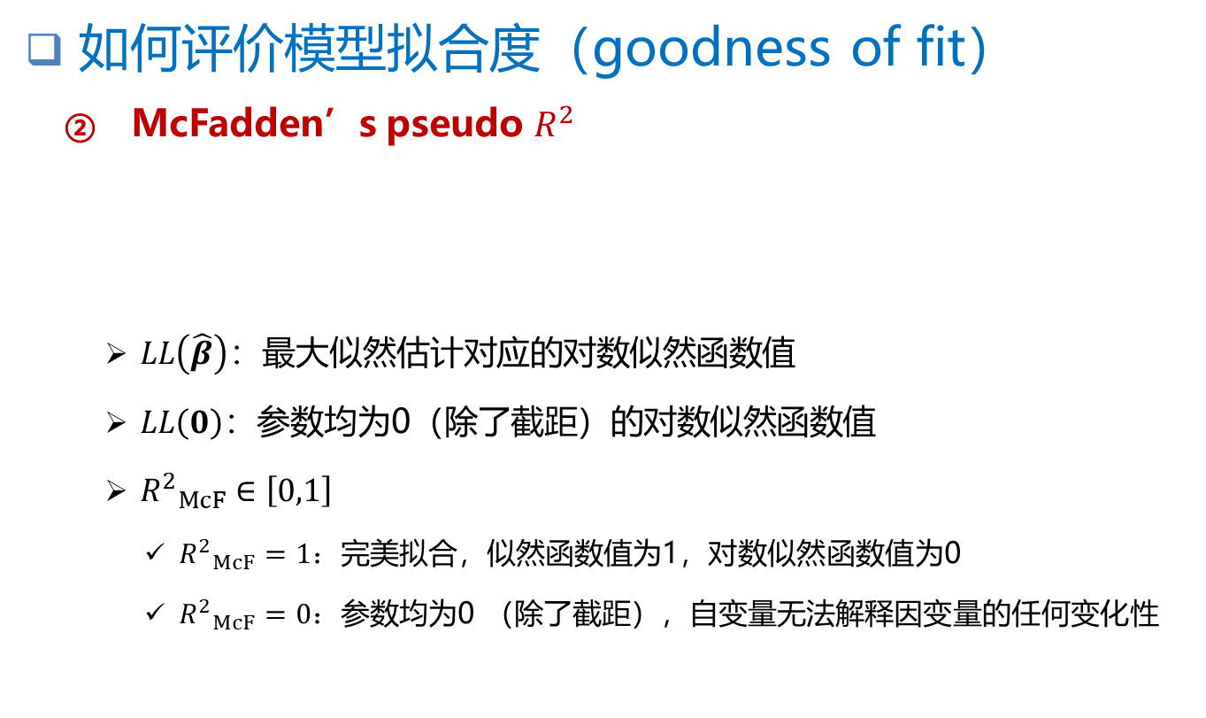
泊松回归（Poisson regression）
如何评价模型拟合度（goodness of fit）
McFadden’s pseudo $R^{2}$
$LL\left(\hat{β}\right)$：最大似然估计对应的对数似然函数值
$LL\left(0\right)$：参数均为0（除了截距）的对数似然函数值
${R^{2}}_{McF}∈\left[0,1\right]$
${R^{2}}_{McF}=1：$完美拟合，似然函数值为1，对数似然函数值为0
${R^{2}}_{McF}=0：$参数均为0 （除了截距），自变量无法解释因变量的任何变化性
$${R^{2}}_{McF}=1−\frac{LL\left(\hat{β}\right)}{LL\left(0\right)}$$

Slide 50
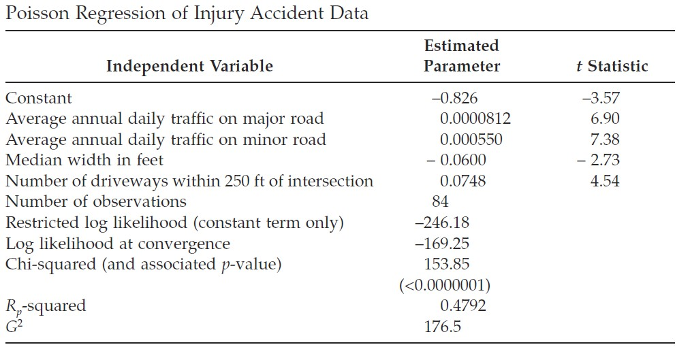
泊松回归（Poisson regression）
泊松回归——案例
Notes:
Statistical and Econometric Methods for Transportation Data Analysis 286-287页

Slide 51
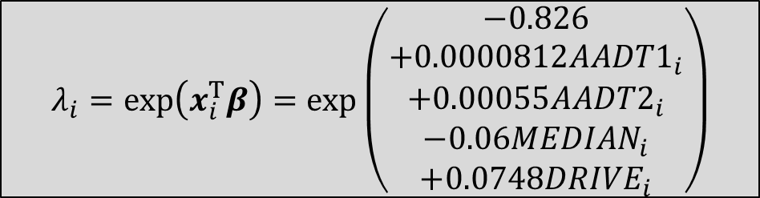
泊松回归（Poisson regression）
泊松回归——案例
$$λ_{i}=exp\left(x_{i}^{T}β\right)=exp\left(\begin{aligned}−0.826 \\ +0.0000812{AADT1}_{i} \\ +0.00055{AADT2}_{i} \\ −0.06{MEDIAN}_{i} \\ +0.0748{DRIVE}_{i}\end{aligned}\right)$$
Notes:
Statistical and Econometric Methods for Transportation Data Analysis 286-287页

Slide 52
泊松回归（Poisson regression）
泊松回归——案例
Notes:
Statistical and Econometric Methods for Transportation Data Analysis 286-287页

Slide 53
计数回归
学习目标
计数数据
泊松回归
负二项回归
零膨胀泊松回归、负二项回归

Slide 54

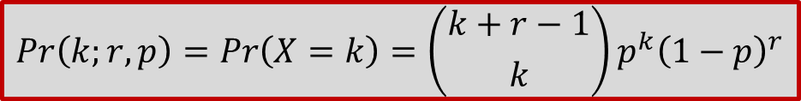

负二项回归（negative binomial regression）
负二项分布
二项分布：重复 Bernoulli 实验成功概率为 $p$，条件为总共实验 $n$ 次，随机变量为 $n$ 次实验中成功实验次数 $k$
负二项分布：重复 Bernoulli 实验成功概率为 $p$，条件为累计出现 $r$ 次失败，随机变量为成功实验次数 $k$
负：站在失败的角度看成功
$$Pr\left(k;n,p\right)=Pr\left(X=k\right)=\left({n \atop k}\right)p^{k}{\left(1−p\right)}^{n−k}$$
$$Pr\left(k;r,p\right)=Pr\left(X=k\right)=\left({k+r−1 \atop k}\right)p^{k}{\left(1−p\right)}^{r}$$
Notes:
负二项分布定义不唯一：出现 r 次成功，失败的次数

Slide 55
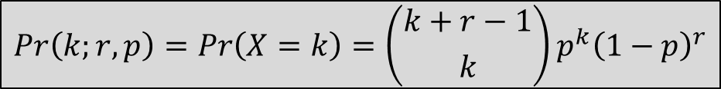

负二项回归（negative binomial regression）
负二项分布
概率质量函数推导
定义
$$Pr\left(k;r,p\right)=Pr\left(X=k\right)=\left({k+r−1 \atop k}\right)p^{k}{\left(1−p\right)}^{r}$$
组合数公式
$$\left({k+r−1 \atop k}\right)=\frac{\left(k+r−1\right)!}{k!\left(r−1\right)!} \\ =\frac{\left(k+r−1\right)\left(k+r−2\right)…\left(r\right)}{k! } \\ ={\left(−1\right)}^{k}\frac{\left(−r\right)\left(−r−1\right)…\left(−r−k+1\right)}{k! } \\ ={\left(−1\right)}^{k}\left({−r \atop k}\right)$$
$$Pr\left(k;r,p\right)=Pr\left(X=k\right)={\left(−1\right)}^{k}\left({−r \atop k}\right)p^{k}{\left(1−p\right)}^{r}$$

Slide 56

负二项回归（negative binomial regression）
负二项分布
概率质量函数特征
期望 $𝔼\left(X\right)=\frac{rp}{1−p}$
方差 $Var\left(X\right)=\frac{rp}{{\left(1−p\right)}^{2}}$
$$Pr\left(k;r,p\right)=Pr\left(X=k\right)=\left({k+r−1 \atop k}\right)p^{k}{\left(1−p\right)}^{r}$$

Slide 57
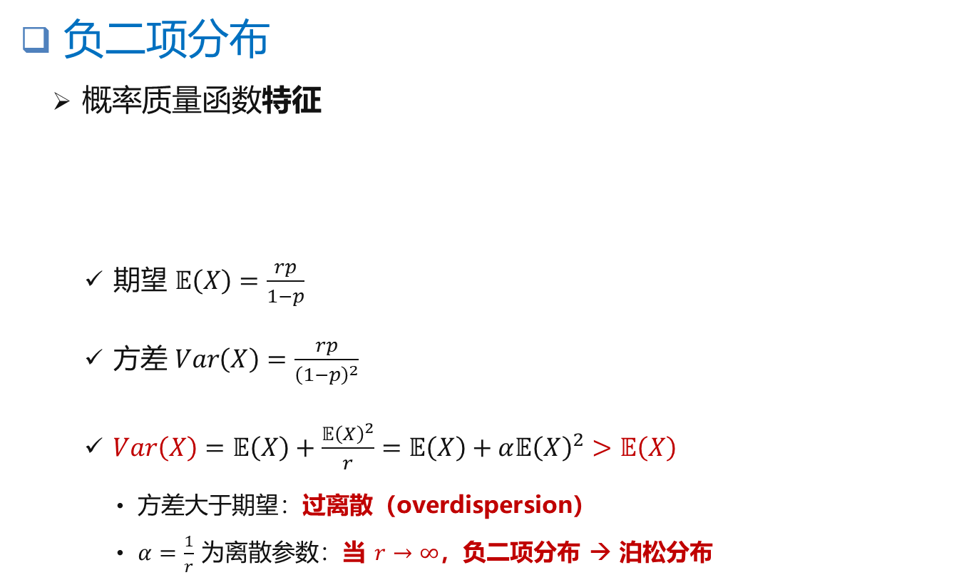
负二项回归（negative binomial regression）
负二项分布
概率质量函数特征
期望 $𝔼\left(X\right)=\frac{rp}{1−p}$
方差 $Var\left(X\right)=\frac{rp}{{\left(1−p\right)}^{2}}$
$Var\left(X\right)=𝔼\left(X\right)+\frac{{𝔼\left(X\right)}^{2}}{r}=𝔼\left(X\right)+α{𝔼\left(X\right)}^{2}>𝔼\left(X\right)$
方差大于期望：过离散（overdispersion）
$α=\frac{1}{r}$ 为离散参数：当 $r→∞$，负二项分布 → 泊松分布
$$Pr\left(k;r,p\right)=Pr\left(X=k\right)=\left({k+r−1 \atop k}\right)p^{k}{\left(1−p\right)}^{r}$$
https://zhuanlan.zhihu.com/p/111632687

Slide 58


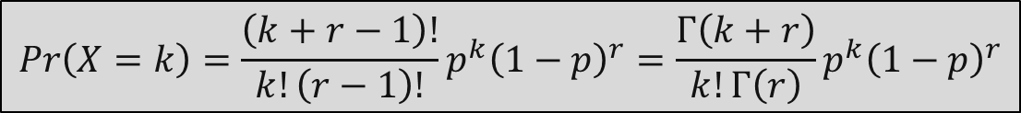
负二项回归（negative binomial regression）
负二项分布
概率质量函数变形
引入伽玛函数（gamma function）： $Γ\left(n\right)=\left(n−1\right)!$
$$Pr\left(k;r,p\right)=Pr\left(X=k\right)=\left({k+r−1 \atop k}\right)p^{k}{\left(1−p\right)}^{r}$$
$p$ 和 $r$ 的函数
$$Pr\left(X=k\right)=\frac{\left(k+r−1\right)!}{k!\left(r−1\right)!}p^{k}{\left(1−p\right)}^{r}=\frac{Γ\left(k+r\right)}{k!Γ\left(r\right)}p^{k}{\left(1−p\right)}^{r}$$

Slide 59


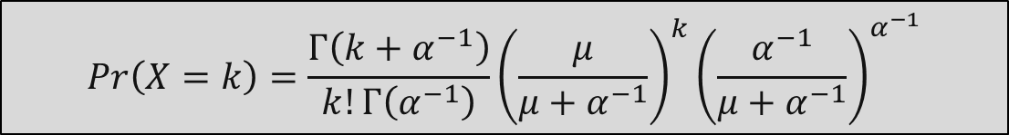
负二项回归（negative binomial regression）
负二项分布
概率质量函数变形
引入伽玛函数（gamma function）： $Γ\left(n\right)=\left(n−1\right)!$
因为 $𝔼\left(X\right)=μ=\frac{rp}{1−p}$，所以 $p=\frac{μ}{μ+r}$，以及 $α=\frac{1}{r}$
$$Pr\left(k;r,p\right)=Pr\left(X=k\right)=\left({k+r−1 \atop k}\right)p^{k}{\left(1−p\right)}^{r}$$
$$Pr\left(X=k\right)=\frac{\left(k+r−1\right)!}{k!\left(r−1\right)!}p^{k}{\left(1−p\right)}^{r}=\frac{Γ\left(k+r\right)}{k!Γ\left(r\right)}p^{k}{\left(1−p\right)}^{r}$$
$μ$ 和 $α$ 的函数
$$Pr\left(X=k\right)=\frac{Γ\left(k+α^{−1}\right)}{k!Γ\left(α^{−1}\right)}{\left(\frac{μ}{μ+α^{−1}}\right)}^{k}{\left(\frac{α^{−1}}{μ+α^{−1}}\right)}^{α^{−1}}$$

Slide 60
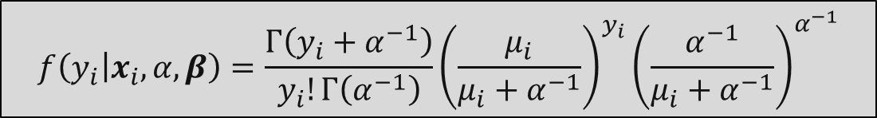
负二项回归（negative binomial regression）
负二项回归
从 GLM 的角度定义负二项回归
随机部分
$$f\left(y_{i}\left|x_{i},α,β\right.\right)=\frac{Γ\left(y_{i}+α^{−1}\right)}{y_{i}!Γ\left(α^{−1}\right)}{\left(\frac{μ_{i}}{μ_{i}+α^{−1}}\right)}^{y_{i}}{\left(\frac{α^{−1}}{μ_{i}+α^{−1}}\right)}^{α^{−1}}$$

Slide 61
负二项回归（negative binomial regression）
负二项回归
从 GLM 的角度定义负二项回归
随机部分
系统部分
$$f\left(y_{i}\left|x_{i},α,β\right.\right)=\frac{Γ\left(y_{i}+α^{−1}\right)}{y_{i}!Γ\left(α^{−1}\right)}{\left(\frac{μ_{i}}{μ_{i}+α^{−1}}\right)}^{y_{i}}{\left(\frac{α^{−1}}{μ_{i}+α^{−1}}\right)}^{α^{−1}}$$
$$η=X^{T}β=β_{0}+β_{1}X_{1}+β_{2}X_{2}…+β_{d}X_{d}$$

Slide 62
负二项回归（negative binomial regression）
负二项回归
从 GLM 的角度定义负二项回归
随机部分
系统部分
连接函数
$$f\left(y_{i}\left|x_{i},α,β\right.\right)=\frac{Γ\left(y_{i}+α^{−1}\right)}{y_{i}!Γ\left(α^{−1}\right)}{\left(\frac{μ_{i}}{μ_{i}+α^{−1}}\right)}^{y_{i}}{\left(\frac{α^{−1}}{μ_{i}+α^{−1}}\right)}^{α^{−1}}$$
$$η=X^{T}β=β_{0}+β_{1}X_{1}+β_{2}X_{2}…+β_{d}X_{d}$$
和泊松回归一样
$$g\left(μ\right)=η=\log{μ}⟶μ=e^{η}=e^{X^{T}β}$$

Slide 63


负二项回归（negative binomial regression）
负二项回归
从 GLM 的角度求解负二项回归：最大似然估计！
$$f\left(y_{i}\left|x_{i},α,β\right.\right)=\frac{Γ\left(y_{i}+α^{−1}\right)}{y_{i}!Γ\left(α^{−1}\right)}{\left(\frac{μ_{i}}{μ_{i}+α^{−1}}\right)}^{y_{i}}{\left(\frac{α^{−1}}{μ_{i}+α^{−1}}\right)}^{α^{−1}}$$
$$\max_{α,β}{L\left(α,β\left|X\right.\right)=\prod_{i=1}^{n}{f\left(y_{i}\left|x_{i},α,β\right.\right)}}$$

Slide 64

负二项回归（negative binomial regression）
负二项回归
从 GLM 的角度求解负二项回归：最大似然估计！
课外阅读
“Negative binomial regression_1.pdf”：对数似然函数及其偏导
“Negative binomial regression_2.pdf”：负二项与泊松的数学关联
$$f\left(y_{i}\left|x_{i},α,β\right.\right)=\frac{Γ\left(y_{i}+α^{−1}\right)}{y_{i}!Γ\left(α^{−1}\right)}{\left(\frac{μ_{i}}{μ_{i}+α^{−1}}\right)}^{y_{i}}{\left(\frac{α^{−1}}{μ_{i}+α^{−1}}\right)}^{α^{−1}}$$
$$\max_{α,β}{L\left(α,β\left|X\right.\right)=\prod_{i=1}^{n}{f\left(y_{i}\left|x_{i},α,β\right.\right)}}$$

Slide 65

负二项回归（negative binomial regression）
负二项回归——案例

Slide 66
计数回归
学习目标
计数数据
泊松回归
负二项回归
零膨胀泊松回归、负二项回归

Slide 67
零膨胀泊松回归、负二项回归
什么是“零膨胀”？

Slide 68
零膨胀泊松回归、负二项回归
什么是“零膨胀”？
观测数据为0的比重较大

Slide 69
零膨胀泊松回归、负二项回归
什么是“零膨胀”？
观测数据为0的比重较大
为什么“零膨胀”？

Slide 70
零膨胀泊松回归、负二项回归
什么是“零膨胀”？
观测数据为0的比重较大
为什么“零膨胀”？
两种截然不同的原因：未观测到 vs. 很难观测到
例如，某路段车道宽、限速低、车辆少，发生事故的可能性极低（很难观测到），但是不排除重大人为事故（未观测到）

Slide 71
零膨胀泊松回归、负二项回归
什么是“零膨胀”？
观测数据为0的比重较大
为什么“零膨胀”？
两种截然不同的原因：未观测到 vs. 很难观测到
例如，某路段车道宽、限速低、车辆少，发生事故的可能性极低（很难观测到），但是不排除重大人为事故（未观测到）
如何处理“零膨胀”？

Slide 72
零膨胀泊松回归、负二项回归
什么是“零膨胀”？
观测数据为0的比重较大
为什么“零膨胀”？
两种截然不同的原因：未观测到 vs. 很难观测到
例如，某路段车道宽、限速低、车辆少，发生事故的可能性极低（很难观测到），但是不排除重大人为事故（未观测到）
如何处理“零膨胀”？
分类！

Slide 73

零膨胀泊松回归、负二项回归
零膨胀泊松回归
假设很难观测到的概率为 $p_{i}$
那么 $1−p_{i}$ 为服从泊松分布的概率

Slide 74

零膨胀泊松回归、负二项回归
零膨胀泊松回归
假设很难观测到的概率为 $p_{i}$
那么 $1−p_{i}$ 为服从泊松分布的概率
那么服从泊松分布但未观测到的概率为 $\left(1−p_{i}\right)\frac{e^{{−λ}_{i}}{λ_{i}}^{0}}{0!}=\left(1−p_{i}\right)e^{{−λ}_{i}}$

Slide 75



零膨胀泊松回归、负二项回归
$$f\left(y\right)=\frac{e^{−μ}μ^{y}}{y!}$$
零膨胀泊松回归
假设很难观测到的概率为 $p_{i}$
那么 $1−p_{i}$ 为服从泊松分布的概率
那么服从泊松分布但未观测到的概率为 $\left(1−p_{i}\right)\frac{e^{{−λ}_{i}}{λ_{i}}^{0}}{0!}=\left(1−p_{i}\right)e^{{−λ}_{i}}$
$$Pr\left(y_{i}=0\right)=p_{i}+\left(1−p_{i}\right)e^{{−λ}_{i}}$$
$$Pr\left(y_{i}=k\right)=\left(1−p_{i}\right)\frac{e^{{−λ}_{i}}{λ_{i}}^{k}}{k!},k=1,2,…$$

Slide 76



零膨胀泊松回归、负二项回归
$$f\left(y_{i}\left|x_{i},α,β\right.\right)=\frac{Γ\left(y_{i}+α^{−1}\right)}{y_{i}!Γ\left(α^{−1}\right)}{\left(\frac{μ_{i}}{μ_{i}+α^{−1}}\right)}^{y_{i}}{\left(\frac{α^{−1}}{μ_{i}+α^{−1}}\right)}^{α^{−1}}$$
零膨胀负二项回归
与零膨胀泊松回归原理一样！
$$Pr\left(y_{i}=0\right)=p_{i}+\left(1−p_{i}\right){\left(\frac{α^{−1}}{μ_{i}+α^{−1}}\right)}^{α^{−1}}$$
$$Pr\left(y_{i}=k\right)=\left(1−p_{i}\right)\frac{Γ\left(k+α^{−1}\right)}{k!Γ\left(α^{−1}\right)}{\left(\frac{μ_{i}}{μ_{i}+α^{−1}}\right)}^{k}{\left(\frac{α^{−1}}{μ_{i}+α^{−1}}\right)}^{α^{−1}},k=1,2,…$$

Slide 77
零膨胀泊松回归、负二项回归
零膨胀 vs. 非零膨胀
什么时候应该用零膨胀？

Slide 78


零膨胀泊松回归、负二项回归
零膨胀 vs. 非零膨胀
什么时候应该用零膨胀：假设检验！
Vuong 检验
对每个观测点，首先计算
$f_{1}\left(y_{i}\left|x_{i}\right.\right)$ 和 $f_{2}\left(y_{i}\left|x_{i}\right.\right)$ 分别为模型1和2的概率质量或密度函数
$$m_{i}=\ln{\frac{f_{1}\left(y_{i} | x_{i}\right)}{f_{2}\left(y_{i} | x_{i}\right)}}$$

Slide 79


零膨胀泊松回归、负二项回归
零膨胀 vs. 非零膨胀
什么时候应该用零膨胀：假设检验！
Vuong 检验
对每个观测点，首先计算
$f_{1}\left(y_{i}\left|x_{i}\right.\right)$ 和 $f_{2}\left(y_{i}\left|x_{i}\right.\right)$ 分别为模型1和2的概率质量或密度函数
然后计算 Vuong 统计量（近似服从标准正态分布）
$$m_{i}=\ln{\frac{f_{1}\left(y_{i} | x_{i}\right)}{f_{2}\left(y_{i} | x_{i}\right)}}$$
$$V=\frac{\sqrt{n}\overline{m}}{\sqrt{\frac{1}{n}\sum_{i=1}^{n}{{\left(m_{i}−\overline{m}\right)}^{2}}}}, \overline{m}=\frac{1}{n}\sum_{i=1}^{n}{m_{i}}$$

Slide 80

零膨胀泊松回归、负二项回归
零膨胀 vs. 非零膨胀
什么时候应该用零膨胀：假设检验！
Vuong 检验
对每个观测点，首先计算
$f_{1}\left(y_{i}\left|x_{i}\right.\right)$ 和 $f_{2}\left(y_{i}\left|x_{i}\right.\right)$ 分别为模型1和2的概率质量或密度函数
然后计算 Vuong 统计量（近似服从标准正态分布）
若 $f_{1}$ 和 $f_{2}$ 分别是零膨胀负二项分布和负二项分布的概率质量函数，在0.05的显著性水平下：
$V≥1.96$：零膨胀负二项回归
$V≤−1.96$：负二项回归
$−1.96<V<1.96$：不显著
$$m_{i}=\ln{\frac{f_{1}\left(y_{i} | x_{i}\right)}{f_{2}\left(y_{i} | x_{i}\right)}}$$
$$V=\frac{\sqrt{n}\overline{m}}{\sqrt{\frac{1}{n}\sum_{i=1}^{n}{{\left(m_{i}−\overline{m}\right)}^{2}}}}, \overline{m}=\frac{1}{n}\sum_{i=1}^{n}{m_{i}}$$

Slide 81


计数回归
模型总结

Slide 82

参考文献
Washington, S., Karlaftis, M., and Mannering, F. Statistical and Econometric Methods for Transportation Data Analysis, Chapman & HALL/CRC, 2003.

